Slide 1
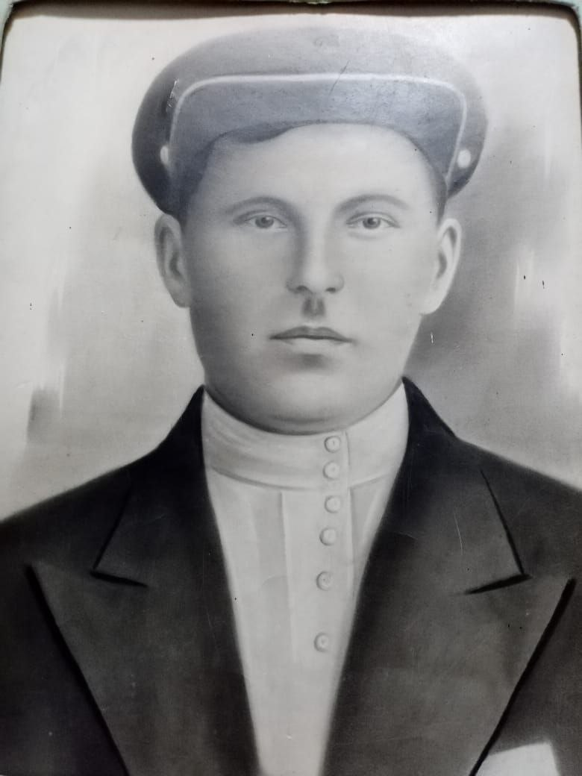
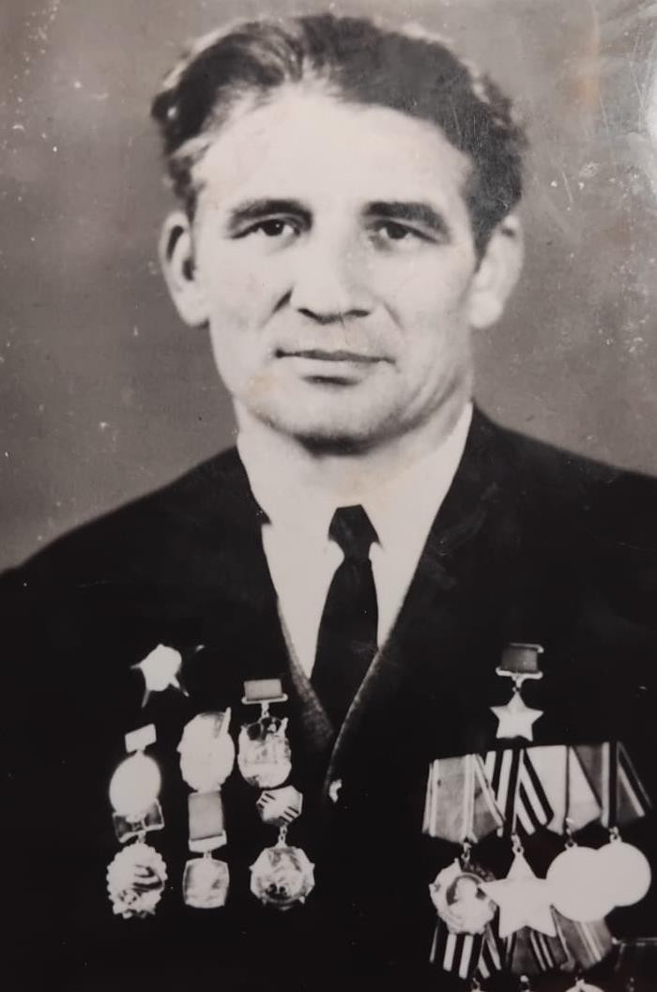
БЕЛОКОНЕВ Филипп Евсегнеевич
Родился в 1906 году
Рядовой .
Был призван Мальчевским РВК 28 января 1943 года. Служил в Военно-пересыльном пункте, на лошадях подвозил боеприпасы. 14 февраля 1943 года прислал последнее письмо домой, в письме спрашивал как мама и дети, так как дома у него осталось четверо детей. Сын и три дочери. Но дед так и не узнал, что у него родился еще один сын, который был назван Филиппом в его честь. Больше информации от него семья не получала.
Позже в 1943 году пришла похоронка, дед погиб под Сталинградом.
Дедушка члена УИК № 877 Кашарского района Ростовской области И.Ф. Степанюк

